Slide 1
Micro-frontends: klein in formaat, groot in impact
Rogier Wijnands devConf 2024 🎉

Slide 2
Introductie
Rogier Wijnands, software developer bij APG 🤓
Wtf zijn micro-frontends? 🤔
Thanks Google + ChatGPT 💑
Luister en huiver 👂

Slide 3
AGENDA
Wat zijn MFE’s? 🤔
Voor- en nadelen ⚖
Case studies 🧳
Implementatie 👨‍💻

Slide 4
Wat zijn MFE’s? 🤔
MFE = micro-frontend

Slide 5
- Frontend opgedeeld in kleine, onafhankelijke en herbruikbare componenten. - Deze componenten, oftewel microfrontends, kunnen afzonderlijk worden ontwikkeld, getest, gedeployed en onderhouden. - Elk microfrontend is verantwoordelijk voor een specifiek deel van de gebruikersinterface of functionaliteit van de applicatie.

Slide 6
Voor- en nadelen ⚖
De waarde van micro-frontends

Slide 7
Case studies 🧳
Micro-frontends in de praktijk

Slide 8
Spotify

Slide 9
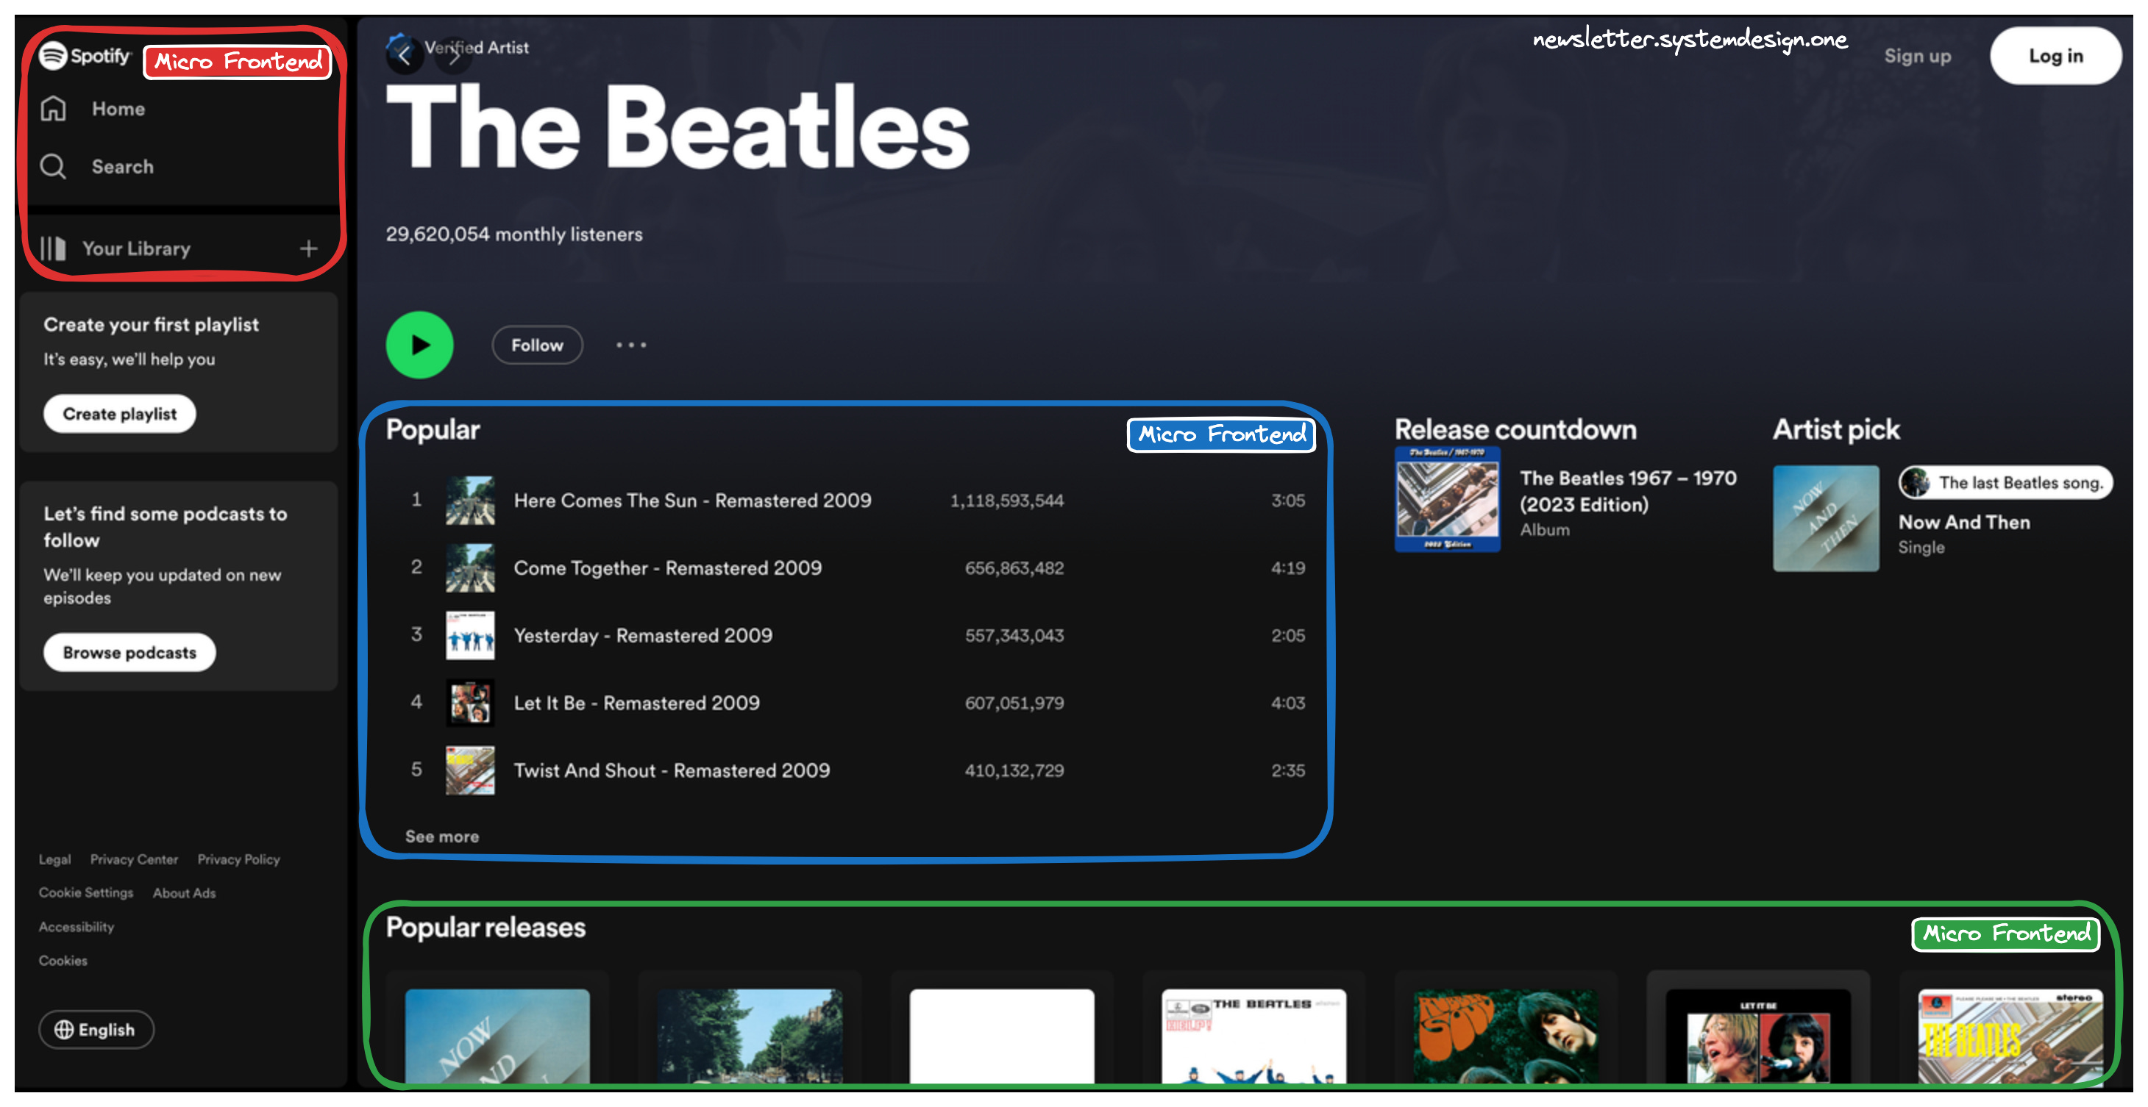
Spotify iframe integratie

Slide 10
Zalando

Slide 11
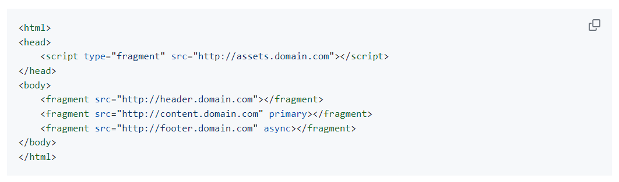
Zalando server-side composition

Slide 12
Implementatie 👨‍💻
Code demo (voor de nerds)

Slide 13
Implementatie methodes
Iframe integration
(Server-side) composition
Build-time integration (NPM packages)
Webpack Module Federation

Slide 14
Vragen?
Rogier Wijnands 📧 rgrwijnands509@gmail.com 👦🏻 https://nl.linkedin.com/in/rogier-wijnands-6668a7144 👨🏻‍💻 https://github.com/RogierWijnands

